Slide 1
KARAKTERISTIK & KOMPOSISI TELUR
LABORATORIUM TEKNOLOGI HASIL TERNAK (PERTEMUAN -7)
2020

Slide 2
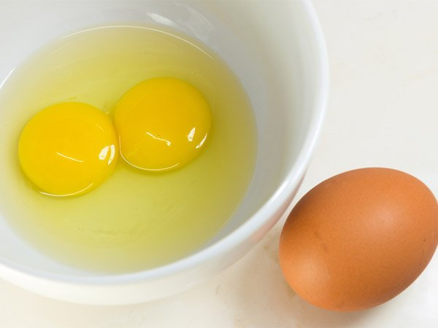
TELUR
Telur sebagai produk hasil ternak lebih sering dikonsumsi oleh masyarakat di Indonesia, karena : (1) harga telur lebih murah dibandingkan daging karena pesatnya perkembangan industri perunggasan di Indonesia; (2) telur mempunyai masa simpan relatif lebih lama dibandingkan susu dan daging pada suhu kamar; (3) telur mudah diperoleh hampir semua tempat, baik diwarung, supermarket ataupun di pasar; (4) cara pengolahan telur sangat praktis dan mudah dan (5) telur disukai oleh semua kalangan. Berbagai jenis telur dapat diolah menjadi produk olahan seperti telur asin, telur pindang, telur hitam atau telur dalam bentuk bubuk, cair dan beku.

Slide 3
BERAT TELUR UNGGAS
No. | Unggas | Berat telur (g)
1. | Ayam | 50 - 70
2. | Kalkun | 80 - 90
3. | Puyuh | 8 - 10
4. | Itik muskovi | 75 - 85
5. | Itik | 55 – 65

Slide 4
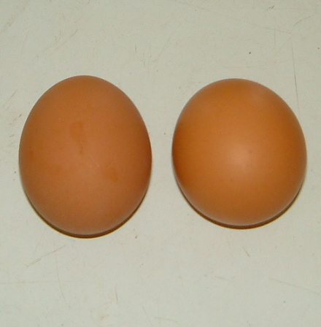
Bentuk telur adalah oval dengan indeks bentuk (Shape Index, SI) = D/L; dimana D: diameter telur yang diukur pada bagian tengah (ekuator) sumbu pendek, dan L adalah panjang telur yang diukur pada sumbu panjang. SI berkisar antara 0.7-0.75.
Volume telur dapat diestimasi dari beratnya dengan rumus V=0.913 x W; dimana W= berat telur (gr)

Slide 5
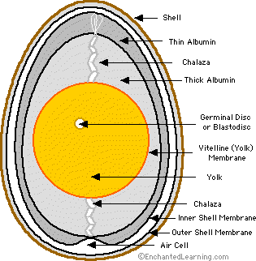
kerabang
Albumen cair
Kalaza
Albumen kental
Germinal disc/Blastodisc
Membran vitelina
Kuning telur
Kalaza
Membran kerabang dalam
Membran kerabang luar
Rongga udara (air sac/air cell)
ILUSTRASI BAGIAN-BAGIAN TELUR

Slide 6
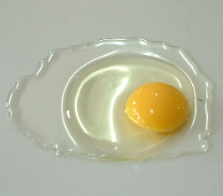
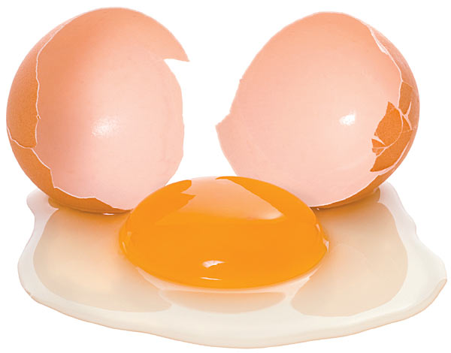
ALBUMEN CAIR
ALBUMEN KENTAL
KUNING TELUR
Gambar sebutir telur setelah dipecah; memperlihatkan bagian kerabang, albumen dan kuning telur

Slide 7
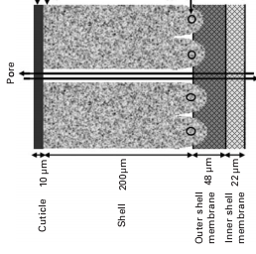
Pori-pori
Lapisan kutikula
Lapisan palisade
Kerabang
Lapisan mamilary
Membran kerabang
bagian luar
Mamilary core
Membran kerabang
bagian dalam
STRUKTUR KERABANG TELUR

Slide 8
PENYIMPANGAN/CACAT PADA BAGIAN KERABANG TELUR
ISTILAH |  | PENYEBAB
Kerabang berlapis | Coated Shell | Stress
Kerabang kasar | Rough shelled eggs | Penyakit, umur
Kerabang pucat | Pale shelled eggs | Penyakit, umur
Kerabang lunak | Soft & weak shelled eggs | Umur, stress, pakan
Kerabang retak -retak rambut -retak pinhole -retak bintang | Cracked Eggs -hairline crack -pinhole crack -star crack | Benturan, terkena benda keras
Kerabang kotor | Dirty or Glazy Shells | Kotoran

Slide 9
PENYIMPANGAN/CACAT PADA BAGIAN ISI TELUR
ISTILAH |  | PENYEBAB
Kuning telur ganda | Double yolk | Ovulasi 2 sel telur terjadi bersamaan
Bercak darah | Blood spots | Pendarahan di ovarium
Bercak daging | Meat spots | Kerusakan pada oviduct
Albumen berair (cair) | Watery white | Umur tua; penyakit
Warna yolk tidak normal | Abnormal yolk color | Pigmen pada pakan
Rongga udara berbusa | Mobile & Bubbly air sac | Kerusakan inner membrane
Kontaminasi bakteri (noda hitam, merah, hijau) | Bacterial contamination (black, red, green rots) | Bakteri

Slide 10
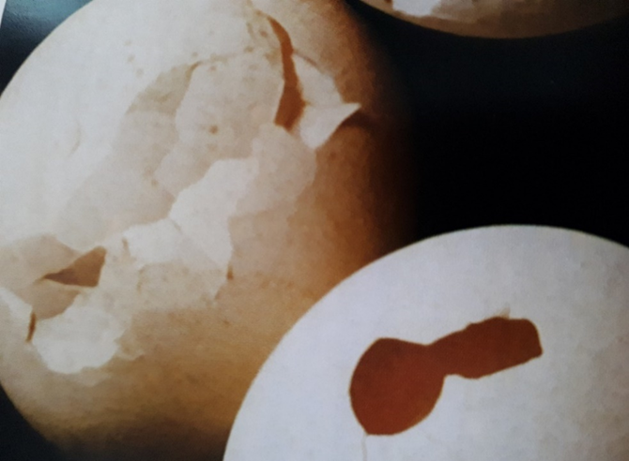
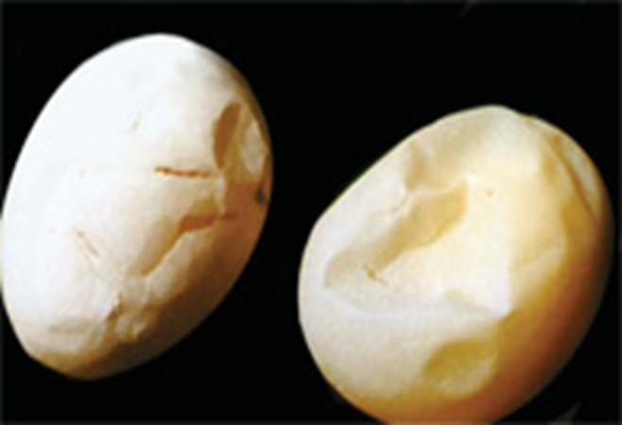
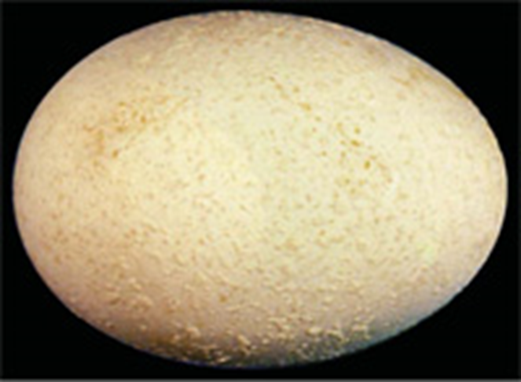
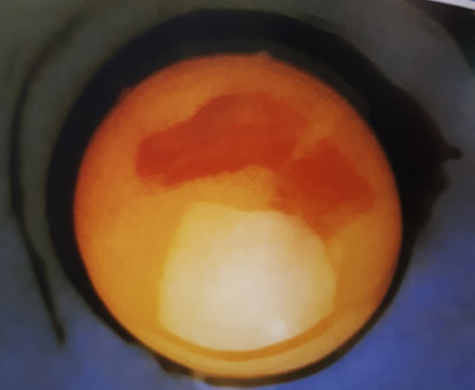

Slide 11
PROTEIN TELUR
Telur utuh mempunyai kandungan protein 12.8 -13.4. Beberapa jenis protein spesifik pada telur adalah :
Conalbumin (13%); mengikat Fe, Cu, Zn
Ovomucin (3.5%); mengikat riboflavin
Ovomucin merupakan glikoprotein sulfated yang membentuk struktur seperti jeli pada albumen telur.
Lisosim (3.4%); melisiskan dinding sel bakteri
Lisosim terdapat pada putih telur, merupakan protein yang terdiri dari 129 asam amino residu.
Lisosim mempunyai aktivitas sebagai antimikroba, dimana aktivitas lisosim dipengaruhi oleh
beberapa faktor seperti umur ternak, kondisi penyimpanan telur, perlakuan suhu pada putih
telur
Avidin (0.05%); mengikat biotin

Slide 12
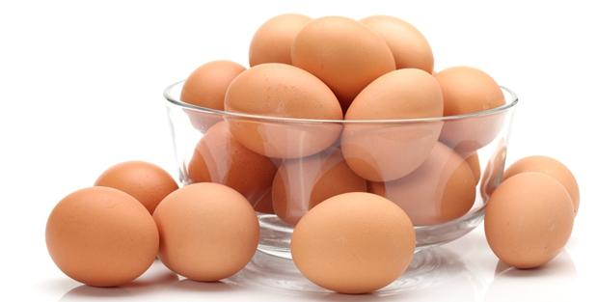
PROTEIN
Protein utama yang terdapat dalam putih telur adalah :
Ovalbumin
Ovotransferin
Ovomukoid
Ovoglobulin

Slide 13
ASAM AMINO PADA TELUR
Asam amino | Kandungan (per 100 g)
Leucine | 1.088 g
Lysine | 0.914 g
Aspartic acid | 1.300 g
Glutamic acid | 1.676 g
Serine | 0.973 g

Slide 14
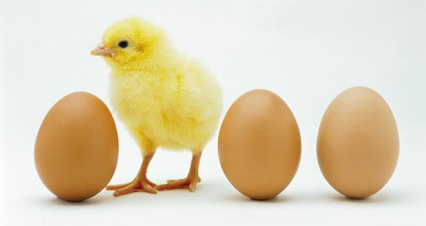
LEMAK PADA TELUR
Asam lemak | Kandungan (per 100 g)
Asam lemak jenuh total | 3.099 g
MUFA total | 3.810 g
PUFA total | 1.364 g
Cholesterol | 423 mg

Slide 15
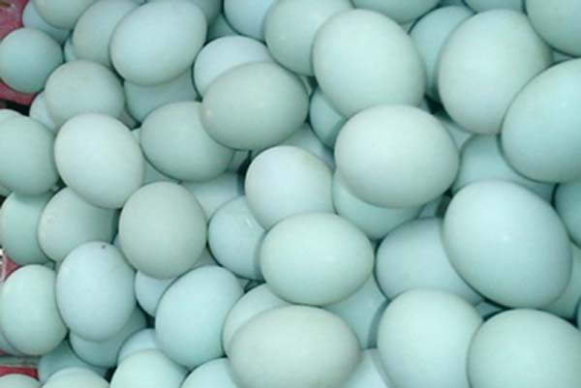
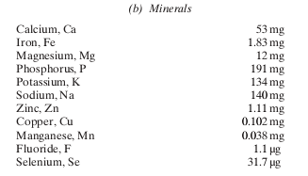
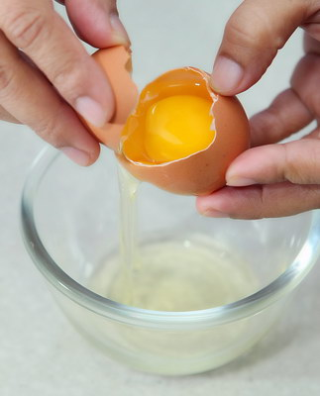
MINERAL PADA TELUR

Slide 16
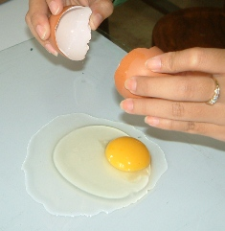
BEBERAPA PENGUKURAN KUALITAS TELUR

Slide 17
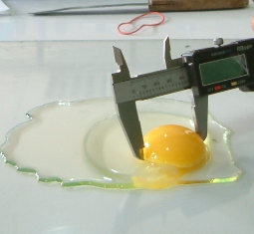
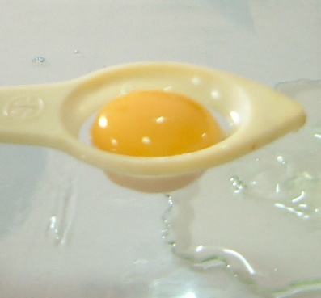
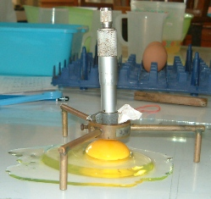

Slide 18
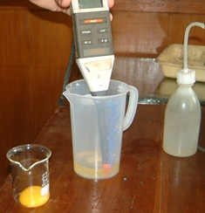
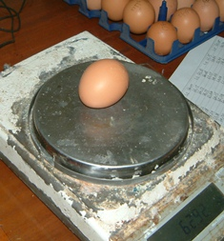

Slide 19
